Slide 2
В этом имени – слово «есень».
Осень, ясень, осенний свет,
Что-то есть в нем
От русских песен –
Поднебесье, тихие веси,
Сень березы
И синь – рассвет.
Что-то есть в нем
И от весенней
Грусти, юности
И чистоты …

Slide 3
Стихи Сергея Есенина о Родине

Slide 4
Если крикнет рать святая:
«Кинь ты Русь, живи в раю!»
Я скажу: «Не надо рая,
Дайте родину мою».

Slide 5
Но и тогда , Когда во всей планете Пройдет вражда племен, Исчезнет ложь и грусть, - Я буду воспевать Всем существом в поэте Шестую часть земли С названьем кратким "Русь".

Slide 6
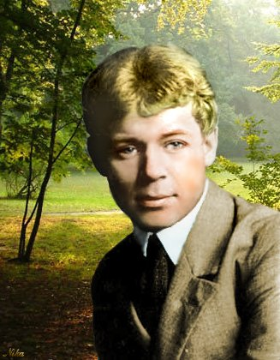

Slide 8
Родина
ДОМ
ПРИРОДА
ОТЕЦ
МАМА

Slide 9
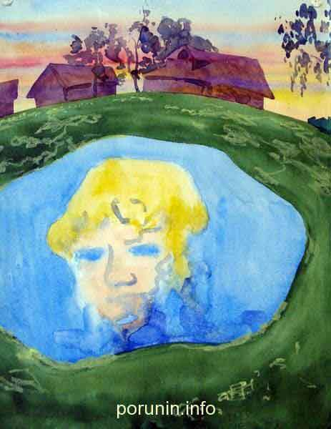

Slide 10
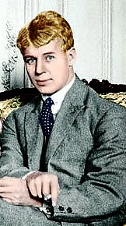
“Моя лирика жива одной большой любовью, — говорил Есенин, — любовью к Родине. Чувство родины — основное в моем творчестве”.

